Slide 1


圆的面积
情境导入
合作探索
自主练习
回顾反思

Slide 2
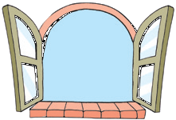
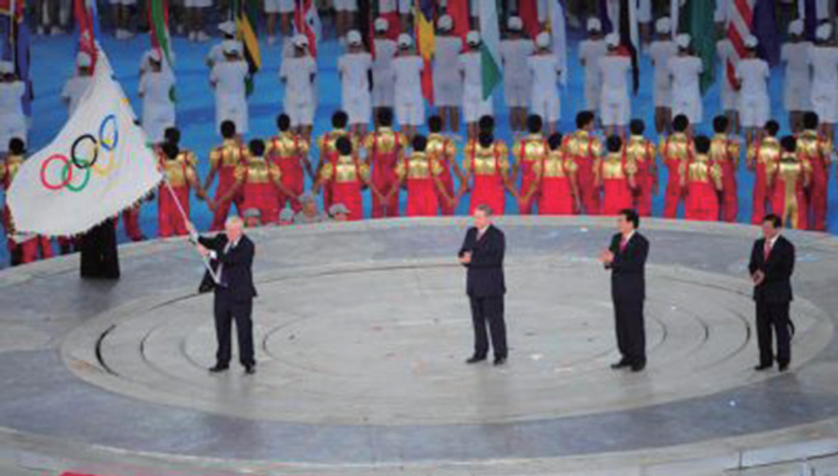

一、情境导入
3
圆形中心舞台的直径是20米。
中心舞台的面积是多少平方米？
圆形升降舞台的直径是1.6米。
升降舞台的面积是多少平方米？
2008年北京奥运会闭幕式圆形中心舞台的直径是20米，其中有一个直径是1.6米的圆形升降舞台。
从图中，你知道了哪些数学信息？
根据这些信息，你能提出什么问题？

Slide 3

二、合作探索
中心舞台的面积是多少平方米？
求中心舞台的面积也就是求圆的面积。
怎样求圆的面积？
可以把圆转化成已经学过的图形来研究。

Slide 4

二、合作探索
怎样求圆的面积？
在圆的外面画一个正方形，圆的面积比正方形面积小一些。
在圆内画一个正方形，圆的面积比正方形面积大一些。
外切
内接
继续

Slide 5
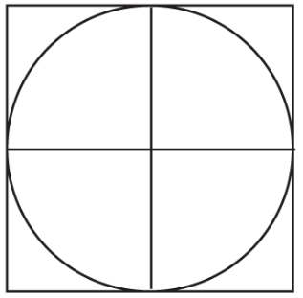
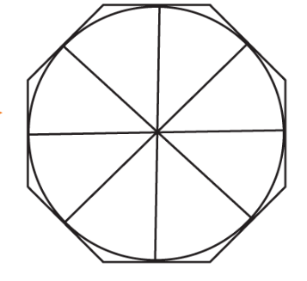
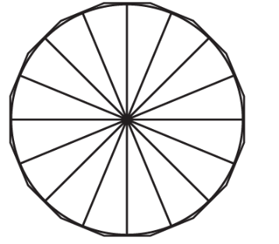
二、合作探索
正方形
正八边形
正十六边形
返回

Slide 6
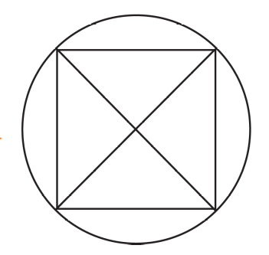
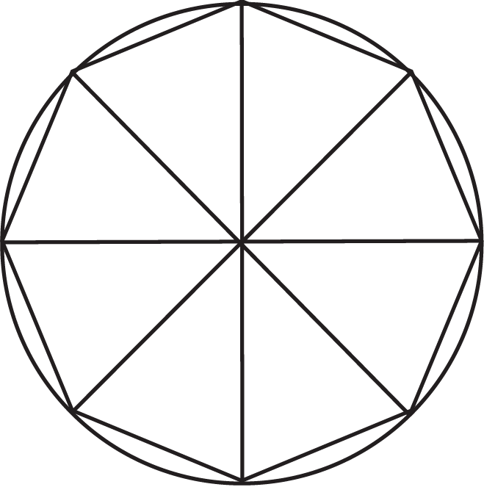
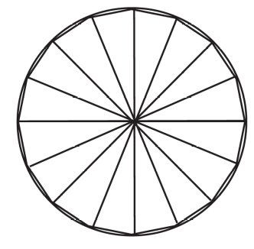
二、合作探索
正方形
正八边形
正十六边形
返回

Slide 7
二、合作探索
正多边形的边数越多，它的面积越接近圆的面积。
想一想，正多边形的面积等于什么？

Slide 8
二、合作探索
把圆平均分成若干个小扇形，再拼一拼。
8等份
16等份
32等份
64等份
继续

Slide 9
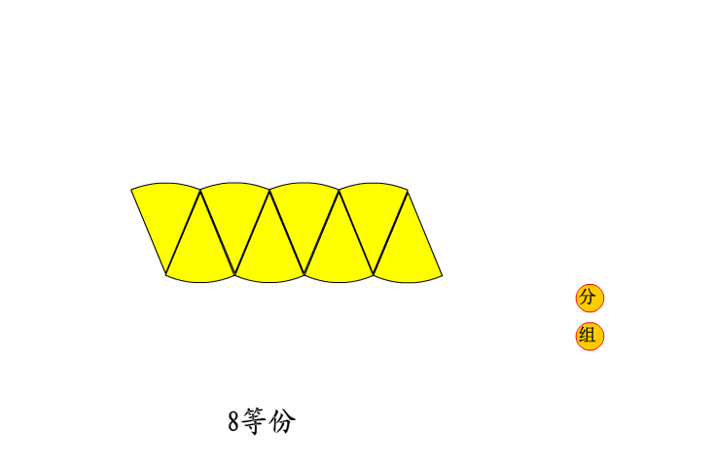
二、合作探索
剪拼重组
返回

Slide 10
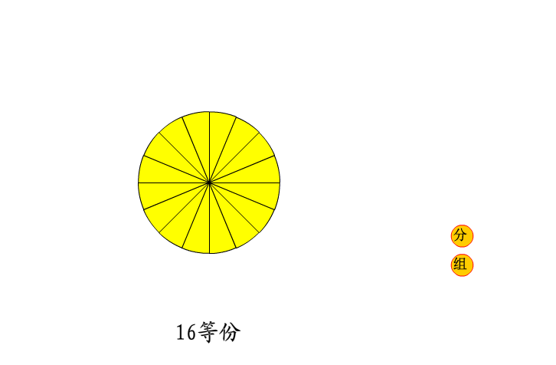
二、合作探索
剪拼重组
返回

Slide 11
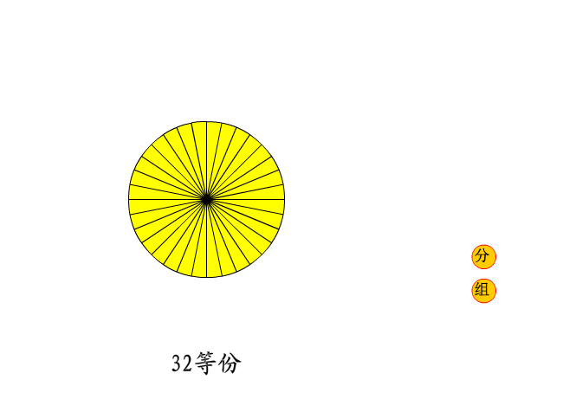
二、合作探索
剪拼重组
返回

Slide 12
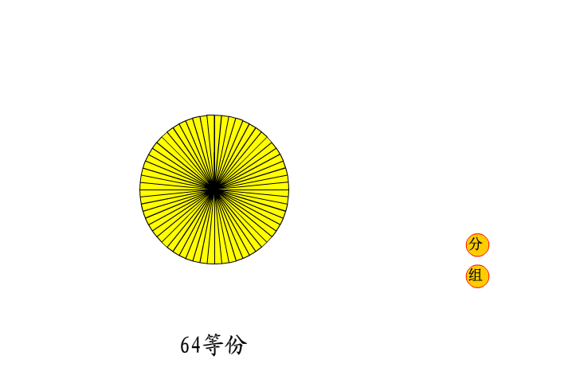
二、合作探索
剪拼重组
返回

Slide 13
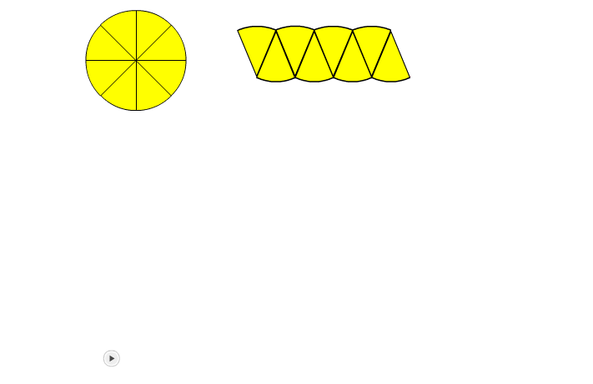
二、合作探索
剪拼对比
平均分的份数越多，拼成的图形越接近于长方形。

Slide 14
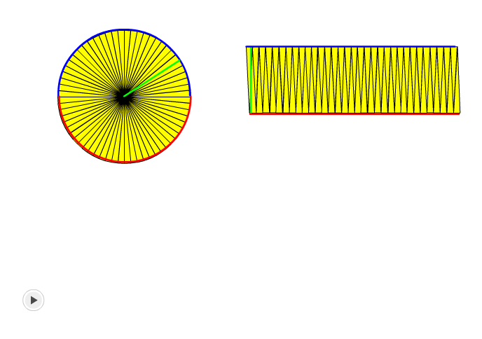
二、合作探索
公式推导

Slide 15
二、合作探索
中心舞台的面积是多少平方米？
20
²
( )
3.14×
2
= 3.14×10²
= 3.14×100
= 314（平方米）
答：中心舞台的面积是314平方米。

Slide 16
试一试
圆形升降舞台的直径是1.6米，升降舞台的面积大约是多少平方米？(得数保留整数)
²
(1.6÷2)
3.14×
= 3.14×0.8²
= 3.14×0.64
= 2.0096
≈2（平方米）
答：中心舞台的面积大约是2平方米。

Slide 17

二、合作探索
下面图形的面积是多少平方厘米？
环形的面积=外圆面积－内圆面积。
12厘米
20
12
( )
²
( )
－
²
3.14×
3.14×
2
2
=3.14×10²
－
3.14×６²
=3.14×100
－
3.14×36
20厘米
=200.96（平方厘米）
答：这个图形的面积是200.96平方厘米。

Slide 18
三、自主练习
1.求下面各圆的面积。
2m
O
O
20mm
5dm
O
3.14×5²
3.14×2²
20
( )
²
3.14×
2
= 3.14×25
= 3.14×4
= 3.14×100
= 78.5（dm²）
= 12.56(m²)
= 314（mm²）

Slide 19
三、自主练习
2.请将表格补充完整。（单位：米）
半径（cm） | 直径（cm） | 周长（cm） | 圆的面积（Cm²）
3
 | 8
 |  | 9.24

Slide 20
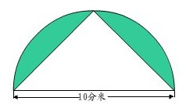
三、自主练习
3.求下面涂色部分的面积。
半圆面积：
3.14×（10÷2）²
÷2
=3.14×25÷2
=78.5÷2
=39.25(平方分米)
三角形面积：
10×5÷2=25(平方分米)
涂色部分面积：
39.25－25=14.25（平方分米）

Slide 21
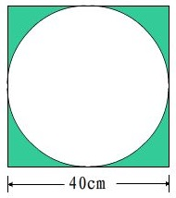
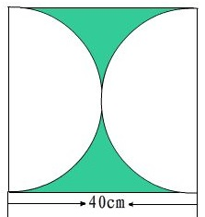
三、自主练习
3.求下面涂色部分的面积。
圆面积：
3.14×（40÷2）²
=3.14×400
=1256(平方厘米)
正方形面积：
40×40=1600(平方厘米)
涂色部分面积：
1600－1256=344（平方厘米）

Slide 22
三、自主练习
3m
4.用一张长方形铁板切割出一个最大的圆。
（1）圆的面积是多少平方米？
（2）剩余部分的面积是多少平方米？
2m
3.14×（2÷2）²
3×2－3.14
= 3.14 ×1
= 6－3.14
= 3.14（平方米）
= 2.86（平方米）
答：圆的面积是3.14平方米。
答：剩余部分的面积是2.86平方米。

Slide 23
三、自主练习
5.一个圆形旱冰场的直径是30米，扩建后半径增加了5米。
扩建后旱冰场的面积增加了多少平方米？
5m
扩建前面积：
扩建后面积：
30m
3.14×（30÷2）²
3.14×（30÷2+5）²
= 3.14×15²
= 3.14×20²
= 706.5（平方米）
= 1256(平方米)
1256－706.5 = 549.5（平方米）
答：扩建后旱冰场的面积增加了549.5平方米。

Slide 24


